Slide 1

PHITS
Multi-Purpose Particle and Heavy Ion Transport code System
診断X線での後方散乱の影響の解析
2019年10月改訂
Title
1

Slide 2
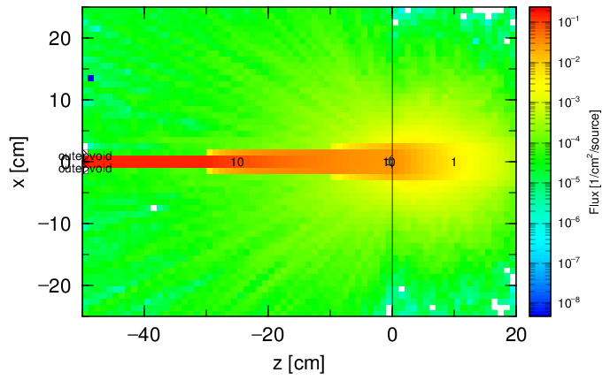
本実習の目標
高度な線源（スペクトルおよび照射野）の設定を行い、診断X線での後方散乱を例に計算することで、シミュレーション解析の仕方について学ぶ。
照射面で5×5cm²の照射野を作る120kVの光子ビームをアクリルに照射した場合の光子フルエンスの空間分布
Purpose
2

Slide 3
診断X線での後方散乱の重要性
医療診断における被ばく線量低減に向けて、被ばく線量の正確な評価は重要である。
医療被ばくの線量指標を示した診断参考レベルDRLs2015では、入射表面線量を推定することを推奨している。
このとき、入射X線の照射野・線質に対する患者体表面での後方散乱が重要となる
Purpose
3

Slide 4
実習内容
スペクトル線源の設定
コーンビームによる照射野の拡げ方
外部ボイド枠による矩形照射野の設定
アクリル（患者模擬）の後方散乱係数の導出
鉛の後方散乱係数の導出
異なる材質による違いの解析
スペクトル線源の設定
コーンビームによる照射野の拡げ方
外部ボイド枠による矩形照射野の設定
アクリル（患者模擬）の後方散乱係数の導出
鉛の後方散乱係数の導出
異なる材質による違いの解析
Table of contents
4

Slide 5
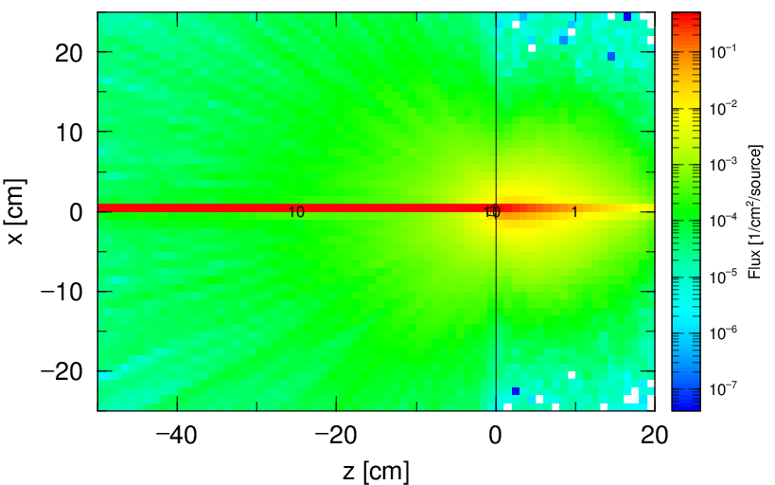
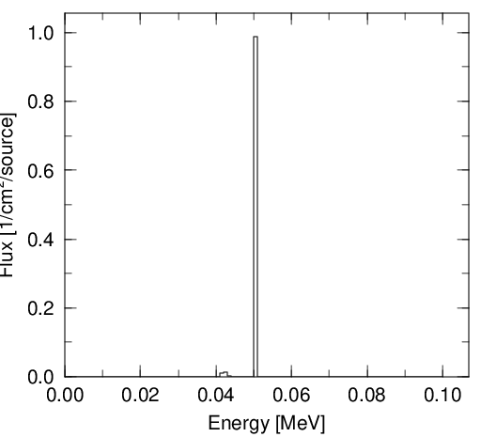
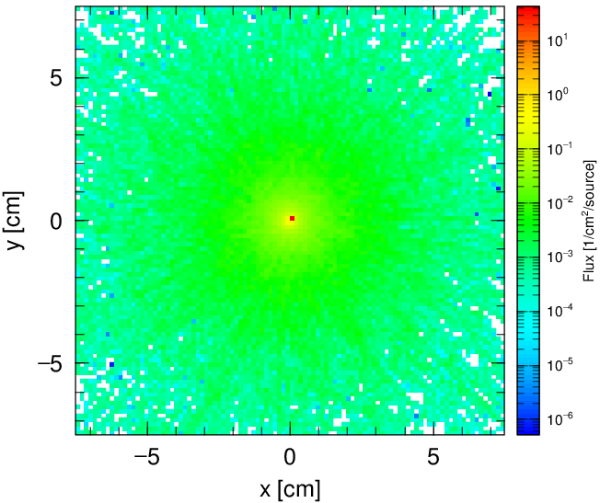
BackScatter.inp
初期設定
空気
アクリル
（患者模擬）
光子
50 KeV
角柱表面線量検出領域
x,y=-0.5～0.5cm
z=-1.0～0.0cm
spectrum.eps
検出領域での光子スペクトル
track.eps: 光子トラック分布
kerma.out: 検出領域の空気カーマ値（数値のみ）
[T-depoit]タリーを使って線量を計算。電子の輸送無しの場合、光子のフラックスからカーマ近似で計算
fieldsizes.eps:
照射面でのxyフルエンス分布
Input file
5

Slide 6
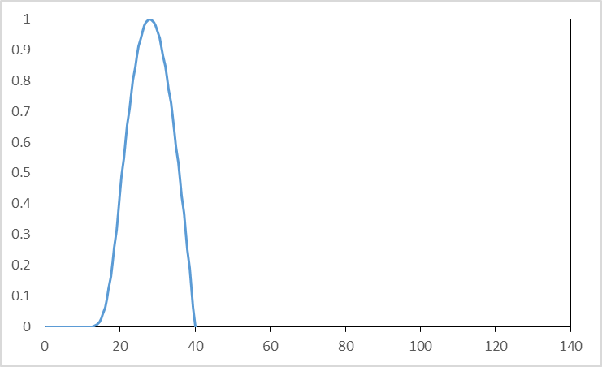
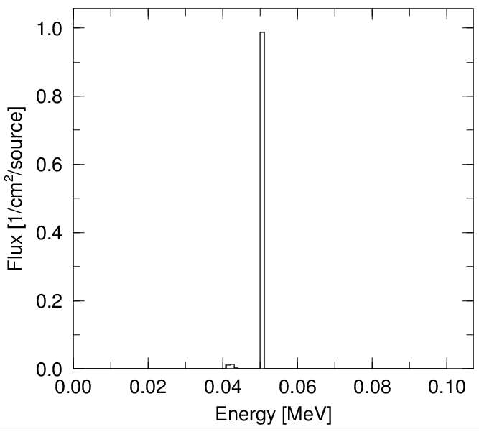
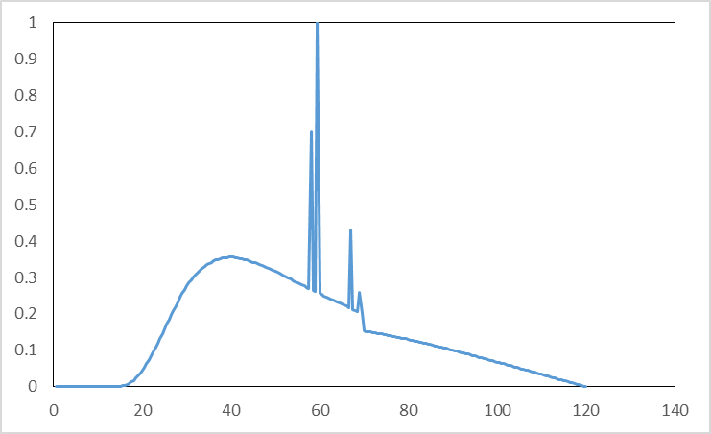
課題１
診断X線のスペクトル線源を設定しよう
40kV
[ Source ]
…
s-type = 1
proj = photon
dir = 1.0
r0 = 0.0
x0 = 0.0
y0 = 0.0
z0 = -50.0
z1 = -50.0
$ dom = c32
e0 = 0.05
$infl:{voltage/spec40.inp}
120kV
spectrum.eps
voltage/spec40.inp
e-type=1
ne=79
0.0005 0
0.001 0
0.0015 0
...
光子エネルギー(keV)
Birch & Marshalの近似式より算出
R. Birch and M. marshal, PMB24(1979)505-517
Birch & MarshalのX線スペクトルを設定済み
Spectrum source
6

Slide 7
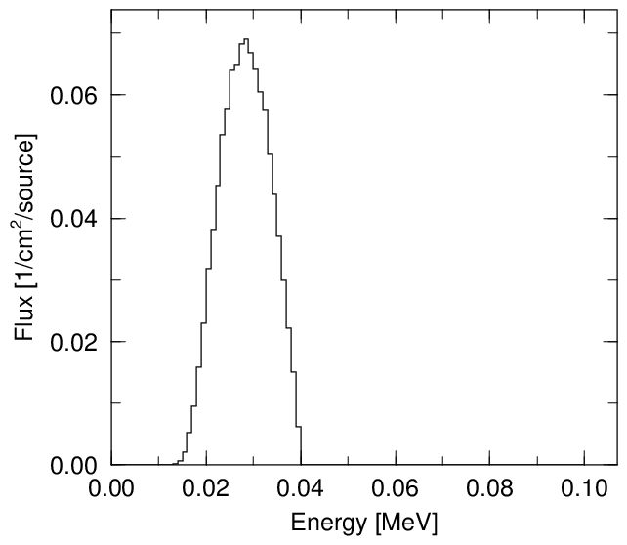
課題１の答え合わせ
[ Source ]
…
s-type = 1
proj = photon
dir = 1.0
r0 = 0.0
x0 = 0.0
y0 = 0.0
z0 = -50.0
z1 = -50.0
$ dom = c32
$ e0 = 0.05
infl:{voltage/spec40.inp}
voltage/spec40.inp
e-type=1
ne=79
0.0005 0
0.001 0
0.0015 0
...
spectrum.eps
Spectrum source
7

Slide 8
実習内容
スペクトル線源の設定
コーンビームによる照射野の拡げ方
外部ボイド枠による矩形照射野の設定
アクリルの後方散乱係数の導出
鉛の後方散乱係数の導出
異なる材質による違いの解析
Table of contents
8

Slide 9
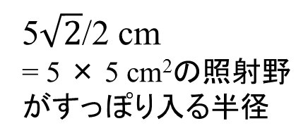
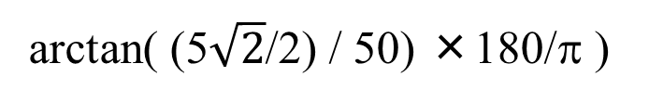
課題２
照射野を作るために、ビームの拡がり（コーンビーム）を設定しよう
[ Source ]
set:c30[5.0]
set:c31[atan((c30/2/50)*sqrt(2)*180/pi]
…
s-type = 1
proj = photon
dir = 1.0
r0 = 0.0
x0 = 0.0
y0 = 0.0
z0 = -50.0
z1 = -50.0
$ dom = c31
infl:{voltage/spec40.inp}
50cm
dom: 立体角の範囲（度）
Cone beam
9

Slide 10
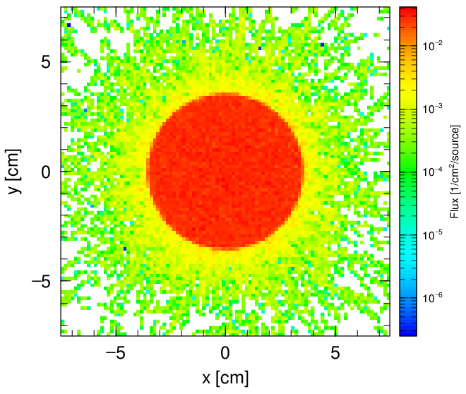
課題２の答え合わせ
z=0での照射野を確認
[ Source ]
set:c30[5.0]
set:c31[atan((c30/2/50)*sqrt(2)*180/pi]
…
s-type = 1
proj = photon
dir = 1.0
r0 = 0.0
x0 = 0.0
y0 = 0.0
z0 = -50.0
z1 = -50.0
dom = c31
infl:{voltage/spec40.inp}
fieldsizes.eps
Cone beam
10

Slide 11
実習内容
スペクトル線源の設定
コーンビームによる照射野の拡げ方
外部ボイド枠による矩形照射野の設定
アクリルの後方散乱係数の導出
鉛の後方散乱係数の導出
異なる材質による違いの解析
Table of contents
11

Slide 12
課題３
外部ボイドの枠を使って、矩形の照射野を作ろう
50cm
1cm
set:c30[5.0]
…
[ Surface ]
set:c32[c30/2.0/50.0]
…
$200 rpp –c32 c32 –c32 c32 -50.0 -49.0
201 rpp -2.0 2.0 -2.0 2.0 -50.0 -49.0
…
[ Cell ]
…
$200 -1 -201 200
900 10 -0.00121 -999 10 100 $#200
5cm
5cm
5/50cm
内枠
5/50cm
fieldsizes.epsを見て5×5cm²の照射野ができたか確認
Irradiation field
12

Slide 13
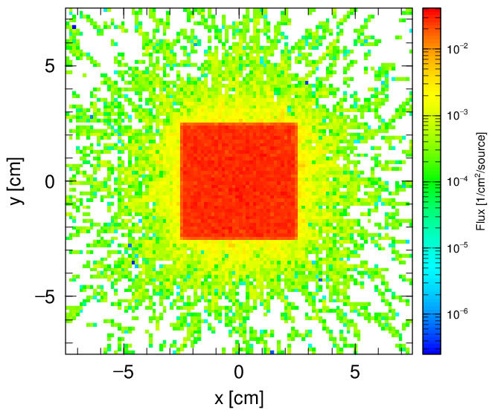
課題３の答え合わせ
[ Surface ]
set:c32[c30/2.0/50.0]
…
200 rpp -c32 c32 -c32 c32 -50.0 -49.0
201 rpp -2.0 2.0 -2.0 2.0 -50.0 -49.0
…
[ Cell ]
…
200 -1 -201 200
900 10 -0.00121 -999 10 100 #200
z=0での照射野を確認
kerma.out
[ T – H e a t ]
...
x: Serial Num. of Region
y: Heat [Gy/source]
h: x n n y(total),l3 n
# num reg volume heat r.err
1 10 1.0000E+00 2.7894E-14 0.0199
...
空気カーマ値 2.7894E-14 Gy/source
fieldsizes.eps
Irradiation field
13

Slide 14
実習内容
スペクトル線源の設定
コーンビームによる照射野の拡げ方
外部ボイド枠による矩形照射野の設定
アクリルの後方散乱係数の導出
鉛の後方散乱係数の導出
異なる材質による違いの解析
Table of contents
14

Slide 15
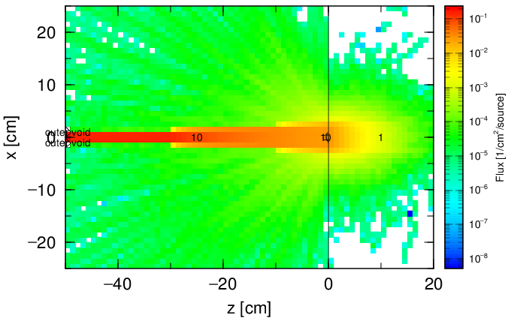
課題４
散乱体（アクリル）の材質を空気に変えることで、散乱体が無い場合の空気カーマ値を計算し、後方散乱係数を求めよう
後方散乱係数
＝被照射体の有無で変わるX線の強さの比
空気
アクリル
[ Cell ]
10 10 -0.00121 -10
100 1 -1.19 -100 -999
200 -1 -201 200
900 10 -0.00121 -999 10 100 #200
999 -1 999
track.eps
Back Scatter
15

Slide 16
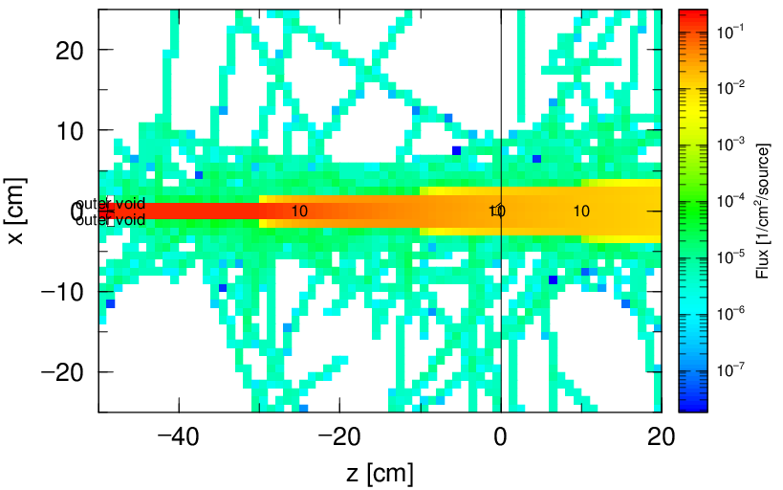
課題4の答え合わせ
[ Cell ]
10 -0.00121 -10
$100 1 -1.19 -100 -999
100 10 -0.00121 -100 -999
200 -1 -201 200
900 10 -0.00121 -999 10 100 #200
999 -1 999
空気
空気
kerma.out
2.3727E-14 Gy/source
アクリル有 2.7894E-14なので
後方散乱係数 ~ 1.18
track.eps
Back Scatter
16

Slide 17
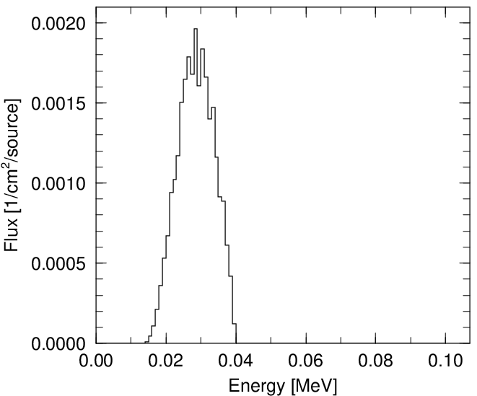
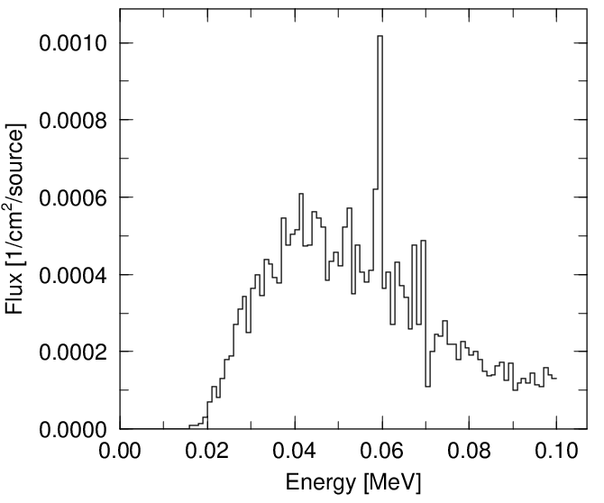
課題５
高いエネルギーのスペクトル(120kV)でも後方散乱係数を計算してみよう
[ Source ]
…
s-type = 1
proj = photon
dir = 1.0
r0 = 0.0
x0 = 0.0
y0 = 0.0
z0 = -50.0
z1 = -50.0
dom = c32
infl:{voltage/spec40.inp}
40kV
120kV
spectrum.eps
Back Scatter
17

Slide 18
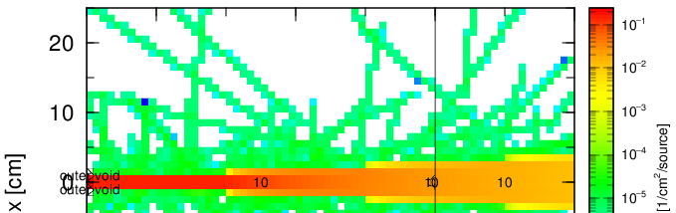
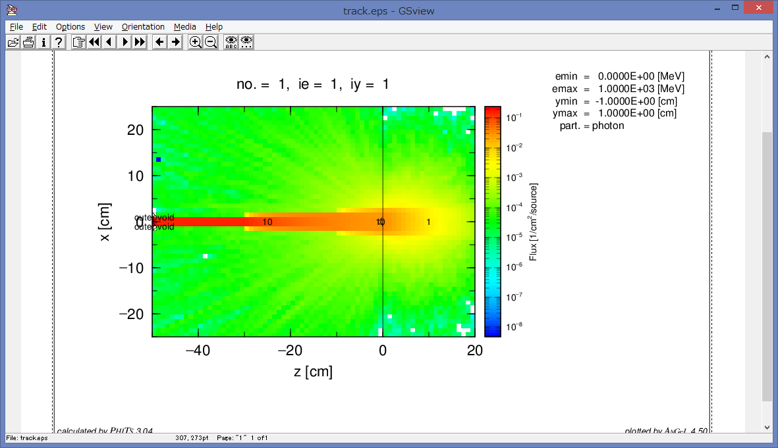
課題５の答え合わせ
[ Source ]
…
s-type = 1
proj = photon
dir = 1.0
r0 = 0.0
x0 = 0.0
y0 = 0.0
z0 = -50.0
z1 = -50.0
dom = c32
infl:{voltage/spec120.inp}
空気
空気
空気
アクリル
kerma.out
track.eps
空気カーマ値（空気のみ） 1.0986E-14 Gy/source
空気カーマ値（アクリル有） 1.3404E-14 Gy/source
後方散乱係数 ~ 1.22
Back Scatter
18

Slide 19
実習内容
スペクトル線源の設定
コーンビームによる照射野の拡げ方
外部ボイド枠による矩形照射野の設定
アクリルの後方散乱係数の導出
鉛の後方散乱係数の導出
異なる材質による違いの解析
Table of contents
19

Slide 20
課題６
散乱体を鉛（物質2、密度11.34g/cm³）に変更して、後方散乱係数がどう変わるか調べてみよう
[ Cell ]
10 -0.00121 -10
100 1 -1.19 -100 -999
$100 10 -0.00121 -100 -999
200 -1 -201 200
900 10 -0.00121 -999 10 100 #200
999 -1 999
[ Material ]
$ PMMA 1.19g/cm3
mat[1] 12C 5.0 16O 2.0 1H 8.0
$ Pb 11.34g/cm3
mat[2] Pb 1.0
空気
アクリル
track.eps
 | 40 kV | 120kV
空気のみ Gy/source | 2.3727E-14 | 1.0986E-14
Difference in material
20

Slide 21
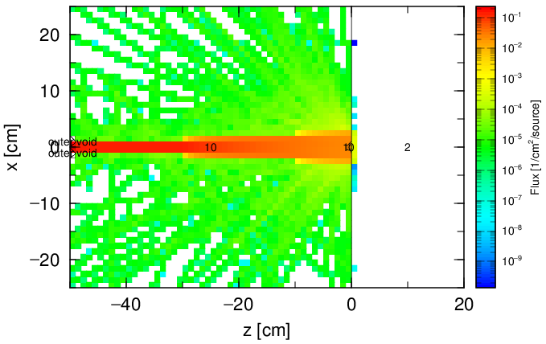
課題６の答え合わせ
[ Cell ]
10 -0.00121 -10
$100 1 -1.19 -100 -999
100 2 -11.34 -100 -999
$100 10 -0.00121 -100 -999
200 -1 -201 200
900 10 -0.00121 -999 10 100 #200
999 -1 999
[ Material ]
$ PMMA 1.19g/cm3
mat[1] 12C 5.0 16O 2.0 1H 8.0
$ Pb 11.34g/cm3
mat[2] Pb 1.0
空気
鉛
track.eps
 | 40 kV | 120kV
空気のみ Gy/source | 2.3727E-14 | 1.0986E-14
鉛あり Gy/source | 2.9585E-14 | 1.2859E-14
後方散乱係数 | 1.25 | 1.17
アクリルと鉛で傾向が違う
アクリルの場合 1.18 1.22
Difference in material
21

Slide 22
実習内容
スペクトル線源の設定
コーンビームによる照射野の拡げ方
外部ボイド枠による矩形照射野の設定
アクリルの後方散乱係数の導出
鉛の後方散乱係数の導出
異なる材質による違いの解析
Table of contents
22

Slide 23
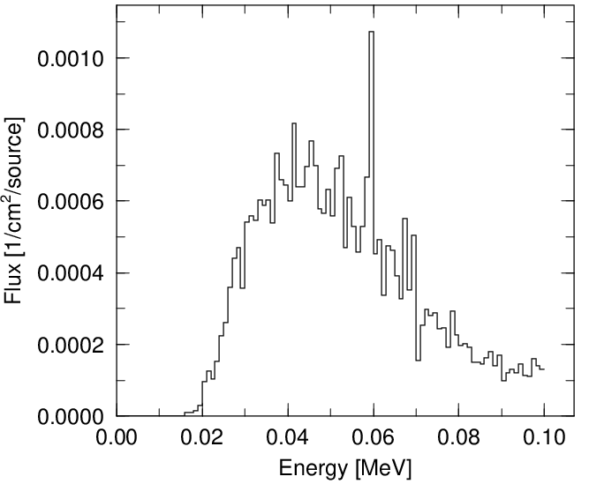
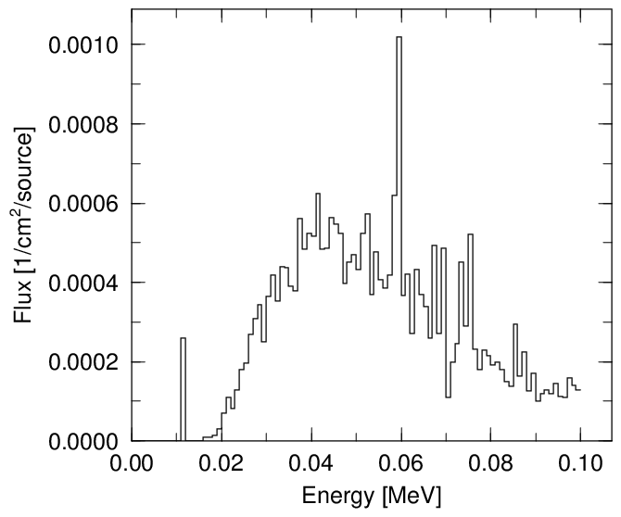
アクリルと鉛で後方散乱の傾向が違うのはなぜ？
アクリル散乱体
鉛散乱体
120kV
120kV
spectrum.eps
検出領域での光子スペクトル
=１次X線と散乱X線の重ね合わせ
散乱X線のみを見るには？
⇒ [ counter ] を使用してシミュレーション解析
Analysis
23

Slide 24
Counterとは？
PHITSでは、各粒子がエネルギーや位置情報などの他にカウンターという値を持っています。カウンター値を特定のイベント（領域に入る、領域から出る、その領域で散乱（反応）する、境界で反射する）が起きる度に変化させることにより、タリーした粒子がどのような経緯でそこに到達したかを調べることができます。
注目している領域からの寄与のみをタリーしたい
→ 注目している領域で発生した粒子のカウンター値を増やす
この領域を出た場合にcounter値を+1
タリー
詳しくはマニュアルもしくはlecture\advanced\options
[counter]
24

Slide 25
課題７
散乱線のスペクトルを確認してみよう
[ t-track ]
title = Photon spectrum…
mesh = reg
reg = 10
e-type = 2
ne = 100
emin = 0.0
emax = 0.1
unit = 1
axis = eng
part = photon
file = spectrum.out
epsout = 1
angel = ylin ymax(0.001)
$ ctmin(1) = 1
$ ctmax(1) = 9999
…
[ counter ] off
counter = 1
part = photon
reg in out coll ref
100 0 1 0 0
縦軸を揃える
spectrum.eps
散乱体（領域100）から出た光子のみをタリー
＝１次X線は除去
散乱X線のみのスペクトルは散乱体の材質およびX線の線質でどう変化？
コメントアウトを外す
消す
アクリル 40kV, 120kV
鉛 40kV, 120kV
Analysis
25

Slide 26
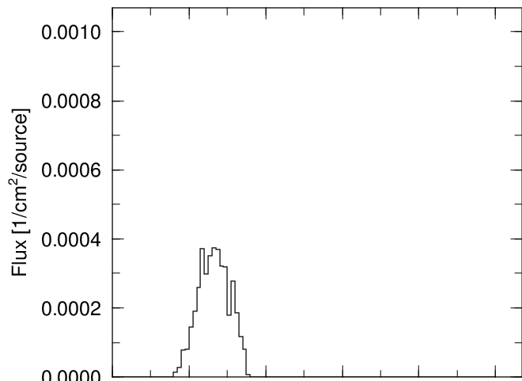
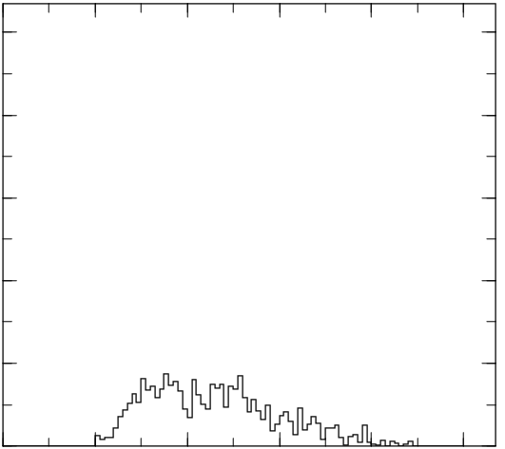
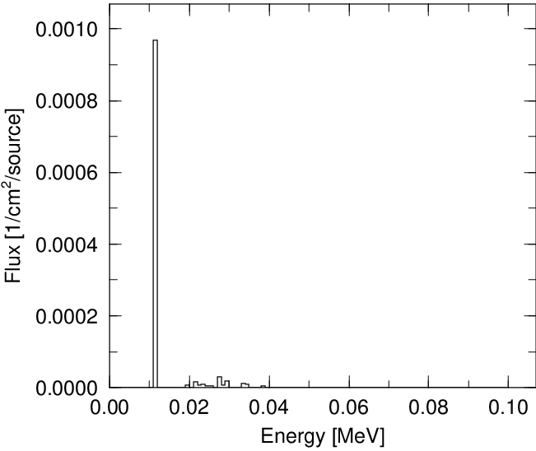
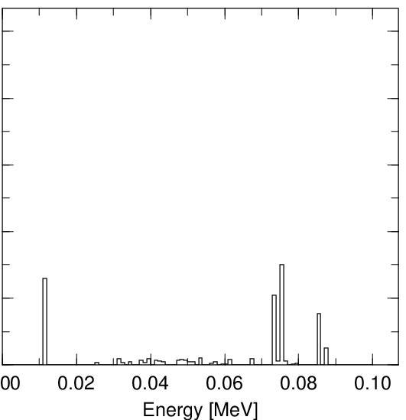
課題７の答え合わせ
光子反応断面積
40kV アクリル
120kV アクリル
炭素
散乱線の主成分は
コンプトン散乱
40kV 鉛
120kV 鉛
鉛
特性X線
100keV
spectrum.eps
Particle physics bookletより
Analysis
26

Slide 27
まとめ
  診断X線スペクトルおよび 5×5cm² の照射野を設定し、アクリル散乱体に照射して、後方散乱係数を求めた
  散乱体を鉛に変えて、同様の計算を再度実行し、鉛の後方散乱係数を求めた
  [counter]の機能を利用して、散乱スペクトルを取得し、異なる材質による後方散乱への影響を解析した
Summary
27
Notes:
《休憩はさむ》
まとめ

